Slide 1
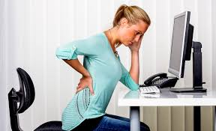
স্বাগতম

Slide 2
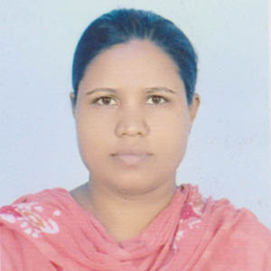
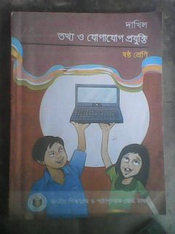
পরিচিতি
মোছা: কল্পনা বেগম
সহকারী শিক্ষক (আইসিটি)
পীরগাছা জে, এন সরকারি মডেল উচ্চ বিদ্যালয়
মোবাইলঃ ০১৭৫১৯২১৪২০
Gmail-kalponaalam12@gmail.com
বিষয়: তথ্য ও যোগাযোগ প্রযুক্তি
শ্রেণি: ষষ্ঠ
অধ্যায়: তৃতীয়
পাঠ: 4 ICT ব্যবহারে স্বাস্থ্য ঝুঁকি ও ব্যবহারের সতর্কতা
সময়: ৫০ মিনিট

Slide 3
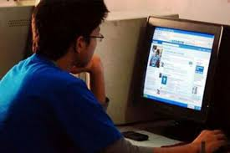
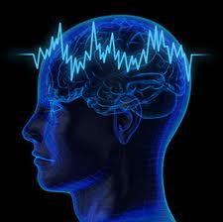
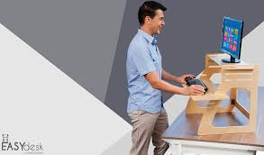
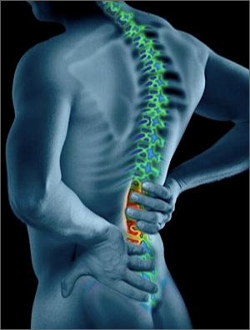
ছবি গুলো লক্ষ কর
কি করছে?
কম্পিটারে দীর্ঘ সময় বসে কাজ করলে কি হতে পারে?
দীর্ঘ সময় বসে কাজ না করে মাঝে মাঝে দাঁড়িয়ে করা
কম্পিউটারে কাজ করেছ?
স্বাস্থ ঝুঁকি হতে পারে
সতর্কত

Slide 4
আইসিটি ব্যবহারের স্বাস্থ্য ঝুঁকি ও ব্যবহারের সতর্কতা

Slide 5
শিখনফল
আইসিটি ব্যবহারে স্বাস্থ্য ঝুঁকি কী তা বলতে পারবে।
আইসিটি ব্যবহারের স্বাস্থ্য ঝুঁকির কারণ ব্যাখ্যা করতে পারবে।
আইসিটি ব্যবহারে স্বাস্থ্যের ঝুঁকিপূর্ণ দিকগুলো দূর করার জন্য প্রয়োজনীয় ব্যায়ামগুলো উল্লেখ করতে পারবে।

Slide 6
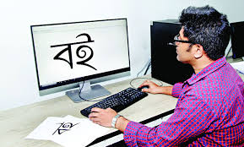
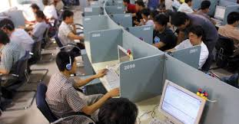
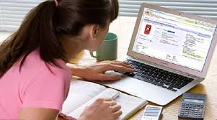
কম্পিউটারে দৈনন্দিন কাজ করছে।

Slide 7
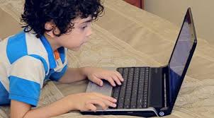
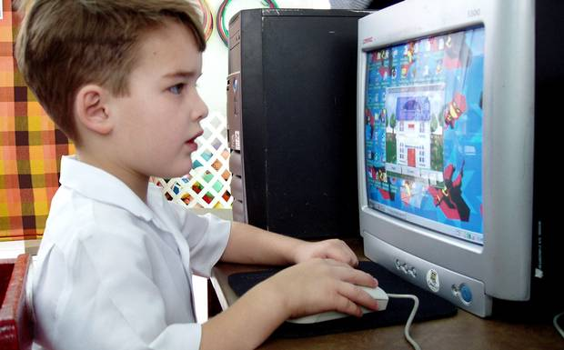
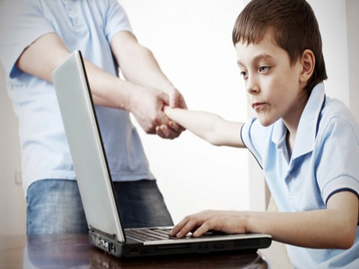
শিশুরা কম্পিউটার গেমে আসক্ত।
পরিপূর্ণ বুদ্ধি ছাড়াই শিশুদের কম্পিউটার ব্যবহার ।
শিশুরা কম্পিউটার গেম থেকে বের হেত চায় না।

Slide 8
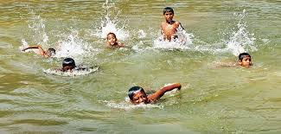
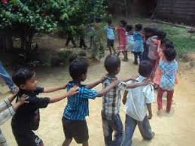
অল্পবয়সী এসব ছেলেমেয়েদের কী করা উচিত?
পুকুরে সাঁতার কাটা।
মাঠে খেলা করা ।

Slide 9
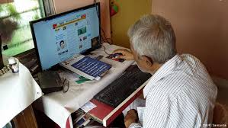
এভাবে ঘন্টার পর ঘন্টা কম্পিউটারে কাজ করলে কী ক্ষতি হবে?

Slide 10
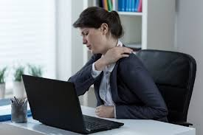
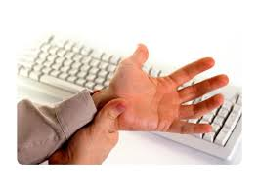
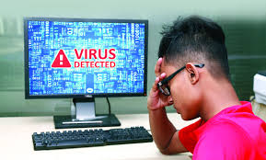
র
কোমরে ব্যথা
পিঠে ব্যথা
আঙুলে ব্যথা
চোখের সমস্য

Slide 11

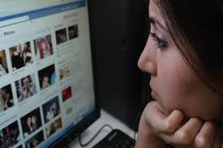
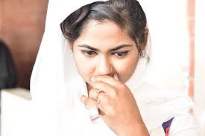
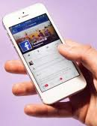
আজকাল তরুন-তরুনীরা কম্পিউটার ব্যবহার করে নানা ধরনের সমস্যায় পরে
ভুলে ফোন নম্বর অজানা কাউকে দেয়
তারা মনে করে ফেসবুক সামাজাক যোগাযোগের প্রধান মাধ্যম
এর মাধ্যমে যোগাযোগ করে

Slide 12
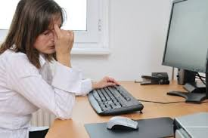
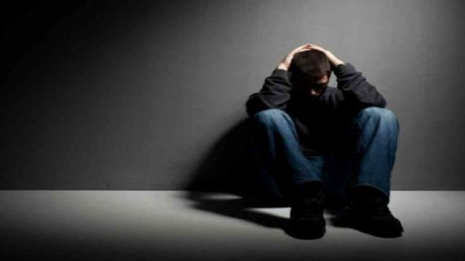
তরুন তরুনিরা সামাজিক যোগাযোগ ব্যবহার করে হতাশ হচ্ছে।
এই ধরনের ছেলেমেয়েরা অসামাজিক হয়ে বড় হতে থাকে।

Slide 13
দলীয় কাজ
আইসিটি ব্যবহারের ফলে শরীরের কিকি ক্ষতি হতে পারে সেগুলো পোষ্টার আকারে লেখ।

Slide 14
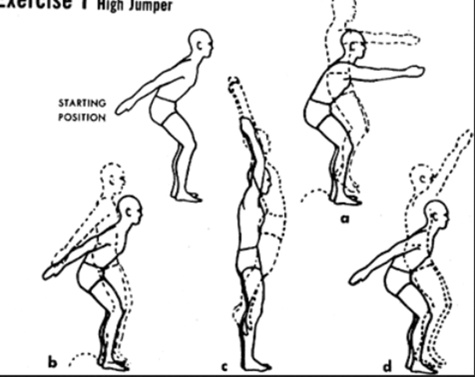
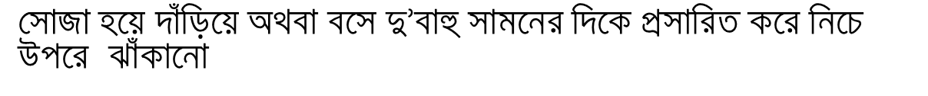
যারা অধিক সময় কম্পিউটারে কাজ করে তাদের জন্য কিছু ব্যায়াম

Slide 15
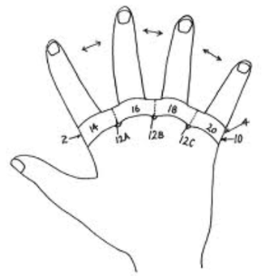
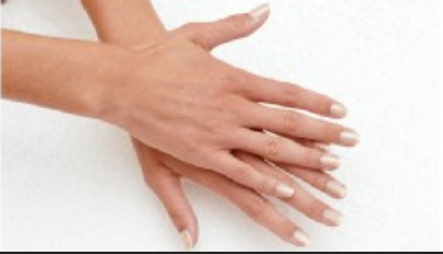
হাতের আঙ্গুল মুষ্টিবদ্ধ করা ও খুলা। এভাবে ১০ বার।
এক হাতের আঙ্গুলগুলোকে অপর হাতের আঙ্গুলে প্রবেশ করিয়ে শক্ত করে কয়েকবার সামনে-পিছনে করা।

Slide 16
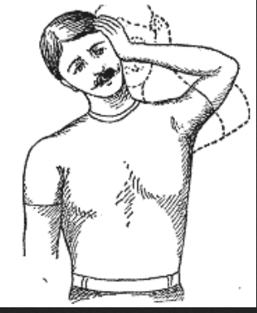
সোজা হয়ে দাঁড়িয়ে ঘাড় ডানদিকে কাত করা ।

Slide 17
একক কাজ
এটি অনুশীলন কর

Slide 18
মূল্যায়ন
১। কম্পিউটারের সামনে বসে থাকলে কী কী শারীরিক সমস্যা হতে পারে?
২। কম্পিউটারের কারনে কীভাবে শিশুরা মানসিকভাবে আসুস্থ্য হয়ে পড়তে পারে?
৩। কম্পিউটার কীভাবে আমাদের অসামাজিক করে তোলে?

Slide 19
বাড়ির কাজ
‘‘তথ্য ও যোগাযোগ প্রযুক্তিকে নিজের প্রয়োজনে ব্যবহার কর- কিন্তু প্রযুক্তি যেন তোমাকে ব্যবহার করতে না পারে’’-উক্তিটি ব্যাখ্যা কর।

Slide 20
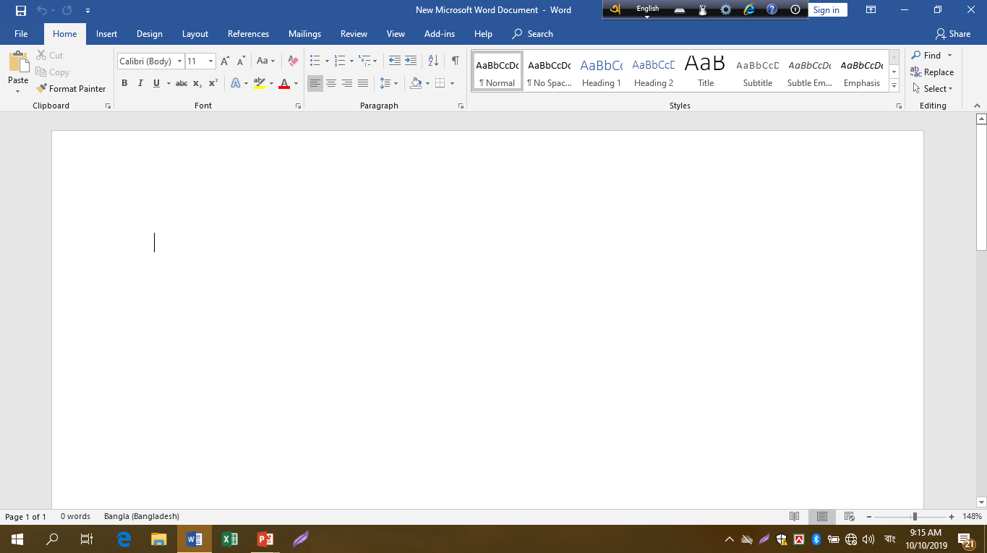

ধন্যবাদ

